Slide 1
MOVIMIENTOS DE LA TIERRA
LA TRASLACION
DOCENTE MARIA LUCERO MONJE
GRADO SEXTO
2021

Slide 2
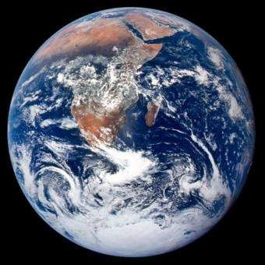
LA TIERRA
La Tierra, no se encuentra en reposo, sino que está sujeta a más de diez movimientos

Slide 3
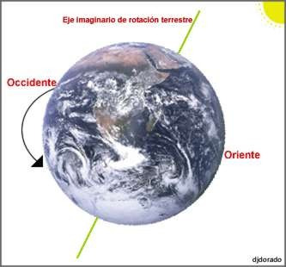
1. LA ROTACIÓN
Cada 23 h 56 minutos, da una vuelta completa alrededor de su eje ideal.
Produciendo la impresión de que es el cielo el que gira alrededor de nuestro planeta.
A este movimiento, se debe la sucesión de días y noches.

Slide 4
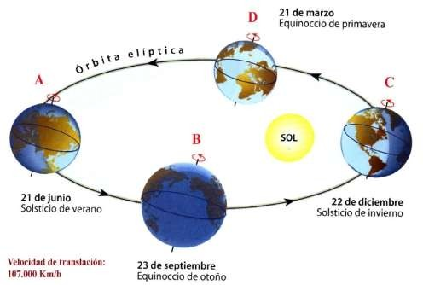
2. LA TRASLACIÓN
El movimiento impulsado por la gravitación, en un tiempo de 365 días, 5 horas.
La trayectoria elíptica = 930
millones de kilómetros.
Distancia media del Sol de 149.675.000 km = 1 U.A.
Velocidad de 29,5 kilómetros por segundo.

Slide 5
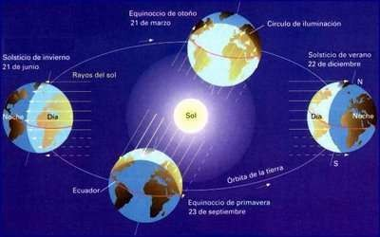
La traslación
La excentricidad de la órbita terrestre hace variar la distancia.
La distancia Tierra-Sol en el perihelio es de 142.700.000 km. (Enero) La distancia Tierra-Sol en el afelio es de 151.800.000 km. (Julio)

Slide 6
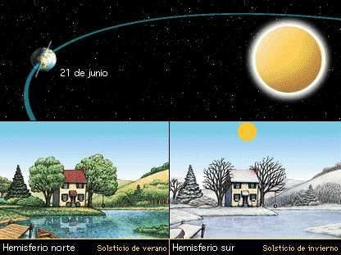
Las estaciones
En el Solsticio de Verano, 21 ó 22 de junio, el Hemisferio Norte se inclina hacia el Sol. Los días son más largos que las noches y los rayos del Sol inciden de forma más perpendicular, al situarse el Sol en la vertical del Trópico de Cáncer.

Slide 7
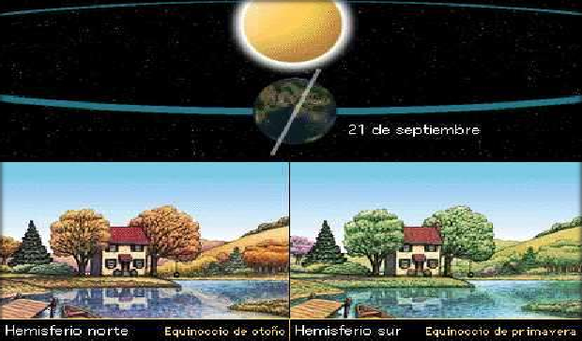
Las estaciones
En el Equinoccio de Otoño, 22 ó 23 de septiembre, los días y las noches = duración en todo el planeta.
El Sol da en la vertical del Ecuador.

Slide 8
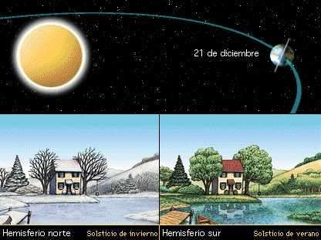
Las estaciones
En el Solsticio de Invierno, 22 ó 23 de diciembre, es el Hemisferio Norte. Días más cortos que las noches.
Los rayos del Sol inciden oblicuamente.
El Sol da sobre la vertical del Trópico de Capricornio.

Slide 9
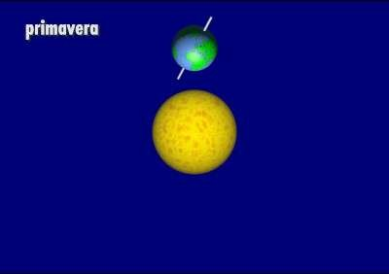
Las estaciones
En el Equinoccio de Primavera, 20 ó 21 de marzo, los días y las noches = duración en todo el planeta.
El sol da en la vertical del Ecuador
Primavera en el Hemisferio Norte
Otoño en el Hemisferio Sur.

Slide 10
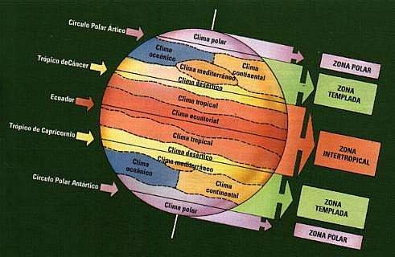
Las zonas térmicas de la Tierra
El
movimiento
de
la
traslación genera
división del planeta en grandes zonas térmicas y climáticas:
Intertropical, Templadas y Polares.
Cual es la razón ?

Slide 11
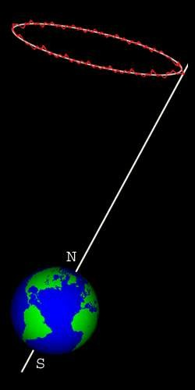
3. LA PRECESIÓN
(25.765 años)
Lentísimo movimiento de balanceo (cono de 47º) que ocurre en sentido de las agujas del reloj.
Causado por la atracción gravitacional que ejerce el Sol, la Luna, y en menor medida los planetas.
Debido a su forma aplastada en los polos.

Slide 12
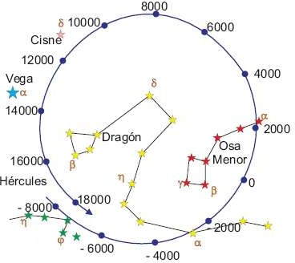

Consecuencias de la precesión
1) La posición del polo celeste va cambiando a través de los siglos. actualmente se ubica a 1º de la estrella Polar (Umi).
2 )El desplazamiento de la retícula de coordenadas astronómicas respecto a las estrellas.
3) El lento y continuo desplazamiento que tiene lugar entre las constelaciones y los signos zodiacales, que siguen a la Tierra en su movimiento.
Mientras que ahora, durante las noches invernales, observamos Tauro y Géminis. En 13.000 años observaremos Escorpio y Sagitario.

Slide 13
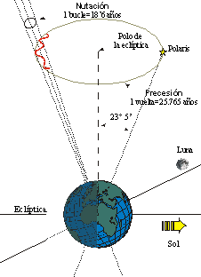
4. LA NUTACIÓN
Pequeño movimiento de
la la
vaivén del eje de Tierra, producido por
atracción de la Luna sobre el abultamiento ecuatorial de la Tierra.
En 25.767 años
habrá más de 1.300
realizado
bucles.

Slide 14
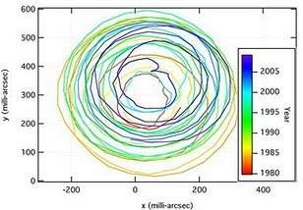
5. BAMBOLEO DE CHANDLER
Pequeña variación en el eje de rotación de la Tierra, descubierta 1891. Supone una variación de 0,7 segundos de arco en un período de 433 días.
Los polos de la Tierra se mueven en una circunferencia irregular de 3 a 15 metros de diámetro.

Slide 15

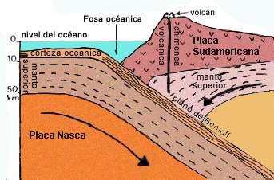
5. BAMBOLEO DE CHANDLER
Causa:
-Fluctuación del fondo oceánico, originada por los cambios en la temperatura y la salinidad, y por los cambios en la dirección de las corrientes oceánicas".
Posibles efectos:
Causante de la actividad tectónica mayor, incluyendo terremotos, vulcanismo, el fenómeno del niño y el calentamiento global del planeta-

Slide 16
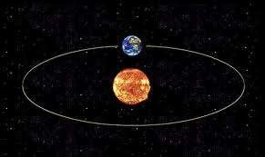
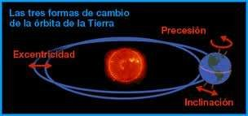
(6,7) OTROS MOVIMIENTOS
Variaciones del plano eclíptico : relacionado con el movimiento de translación.
Variaciones en la excentricidad de elipse.
En 24000 años aprox, el año tendrá cerca de 360 días, debido a que la órbita de la Tierra será casi una circunferencia perfecta.

Slide 17
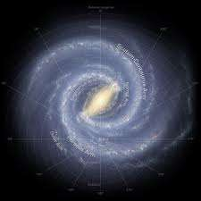
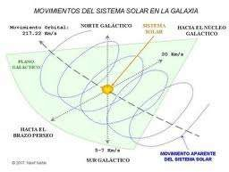
MOVIMIENTOS RELACIONADOS CON EL SISTEMA SOLAR
8. Traslación de la Tierra y todo el Sistema Solar al rededor del centro de la Vía Láctea (250 millones de años aprox. = año cósmico).
9. La Tierra y todo el Sistema Solar sube y baja con respecto a plano galáctico (pasa por el plano galáctico cada 35 millones de años aprox.)

Slide 18
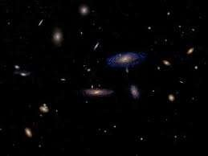
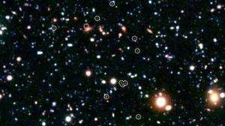
MOVIMIENTOS RELACIONADOS CON EL SISTEMA SOLAR
-10. traslación de la Tierra, el Sistema Solar y toda la Vía Láctea alrededor de un centro gravitatorio común con otras 30 galaxias que forman el conglomerado llamado Grupo Local.
-11. Traslación alrededor del centro del supercumulo.

Slide 19
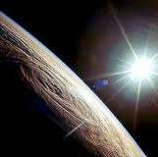
GRACIAS
GRACIAS

